Slide 1
slovenija

Slide 2
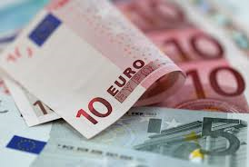
Članica Ujedinjenih naroda, EU i NATO-a
Slovenija je primjer uravnoteženoga regionalnog razvoja
Alpska, panonska i jadranska zemlja
Slovenska valuta je €

Slide 3
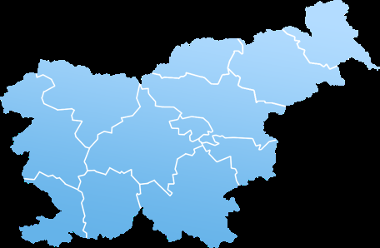
Geografski smještaj i položaj
površina: 20.270 km2
Slovenija se nalazi sjeverno od ekvatora i istočno od nultog meridijana
Nalazi se u JI Europi
Ima vrlo povoljan položaj
Nalazi se na dodiru velikih geografskih cjelina (Alpa, Jadrana i Panonske nizine) što joj daje veliko prometno značenje
Susjedne zemlje su Italija, Austrija, Hrvatska i Mađarska

Slide 4
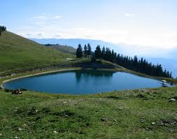
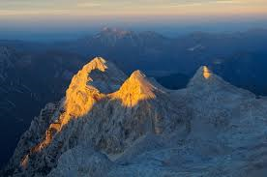
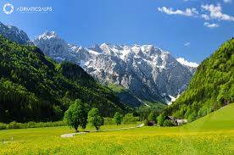
Reljef
Reljef je pretežno pretežno brežuljkasti i planinski
Prostor visokih Alpa obuhvaća Karavanke, Savinjske i Julijske Alpe (najviši vrh Slovenije: Triglav 2864 m)
Najveći dio Slovenije zauzimaju gore i brda koji se izmjenjuju sa dolinama i kotlinama

Slide 5
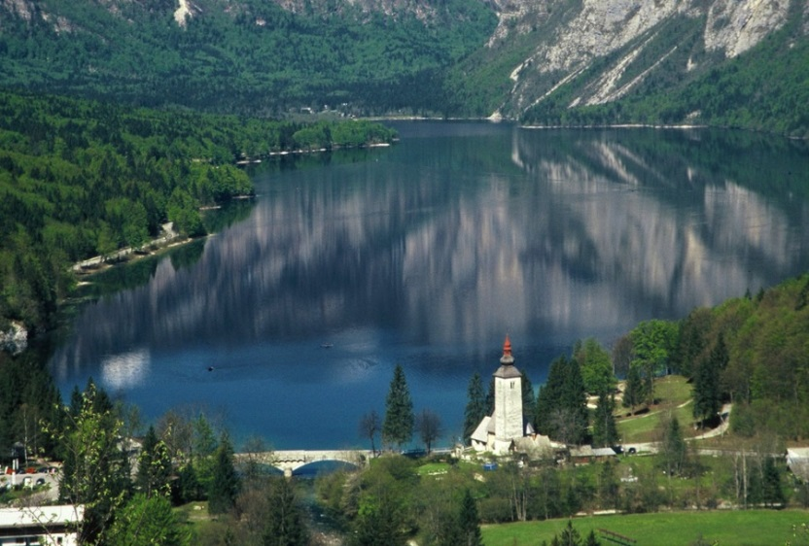
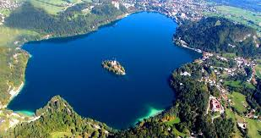
Vode
Rijeke: Drava, Mura, Sava, Krka i Kupa
Jezera: Blagusko, Bledsko, Cerkniško i Bohinjsko jezero
Termalne vode
Notes:
Bohinjsko jezero

Slide 6
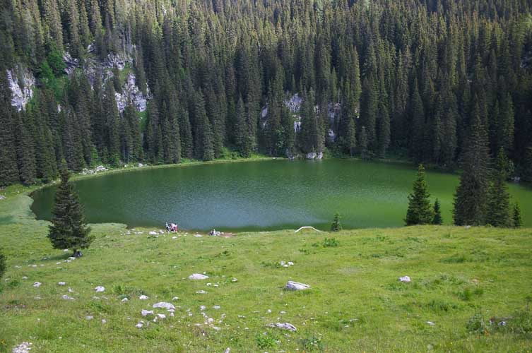
Klima i vegetacija
U sjevernim predjelima prevladava snježno šumska klima, južnije umjereno topla, a u primorju sredozemna klima
U velikoj većini Slovenije je šuma

Slide 7
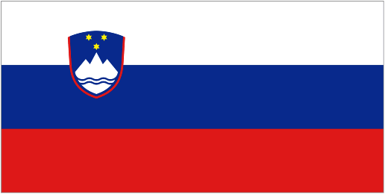
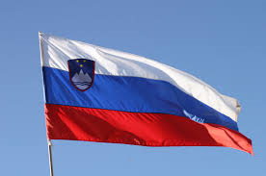
Stanovništvo
1.971.000 stanovnika
Gustoća naseljenosti: 97 st./km2
Najveća naseljenost je u nižim predjelima

Slide 8
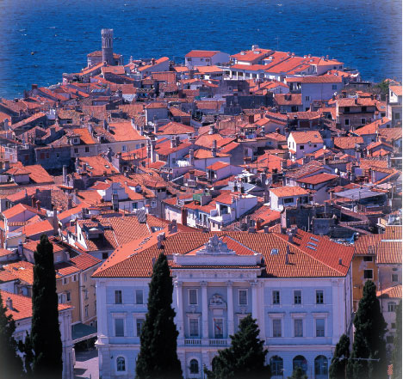
Gospodarstvo
Visoko razvijeno, visok BDP
Glavne gospodarske grane: turizam, pomorstvo, lučko industrijske djelatnosti, strojogradnja, drvna i kemijska ind.
Razvojem idustrije u manjim naseljima je spriječen priljev stanovnika u glavni grad što godi ravnomjernijem razvoju zemlje

Slide 9
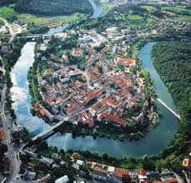
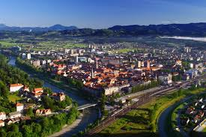
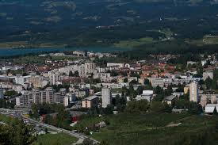
Gradovi
Ljubljana- glavni grad
Maribor- najveće ind. središte
Koper- glavna luka
Celje, Trbovlje, Novo Mesto, Ptuj, Nova Gorica i Velenje

Slide 10
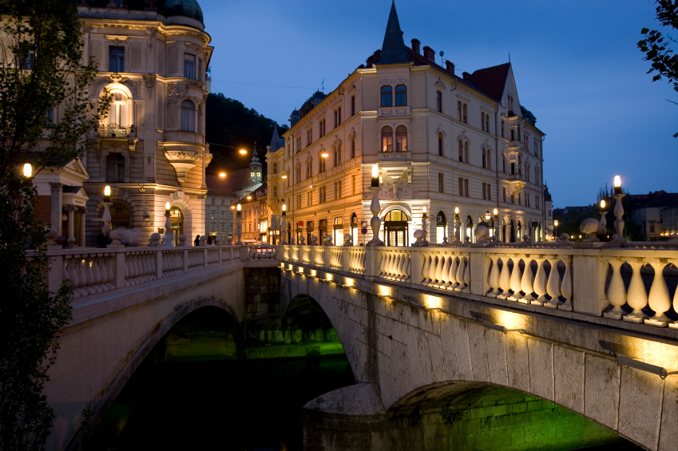

Slide 11
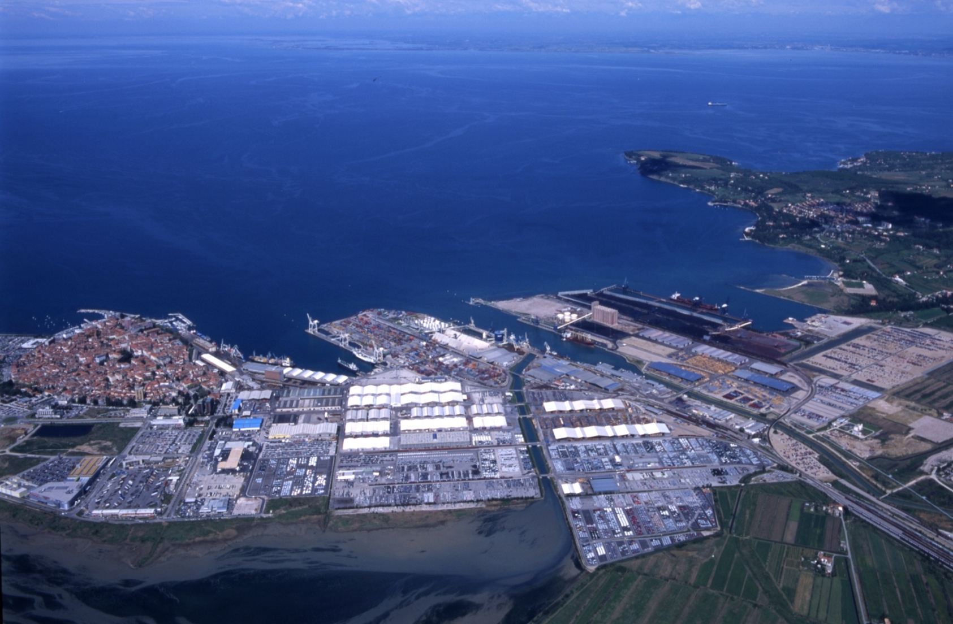
Notes:
Luka Koper

Slide 12
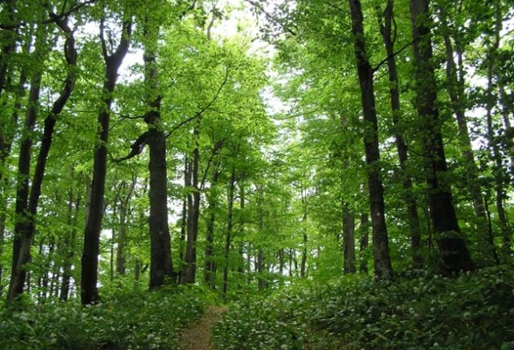
Zanimljivosti
Najstariji grad Bled (1000 godina)
Slovenija ima mnoštvo prirodnih ljepota i polovicu te države prekrivaju šume

Slide 13
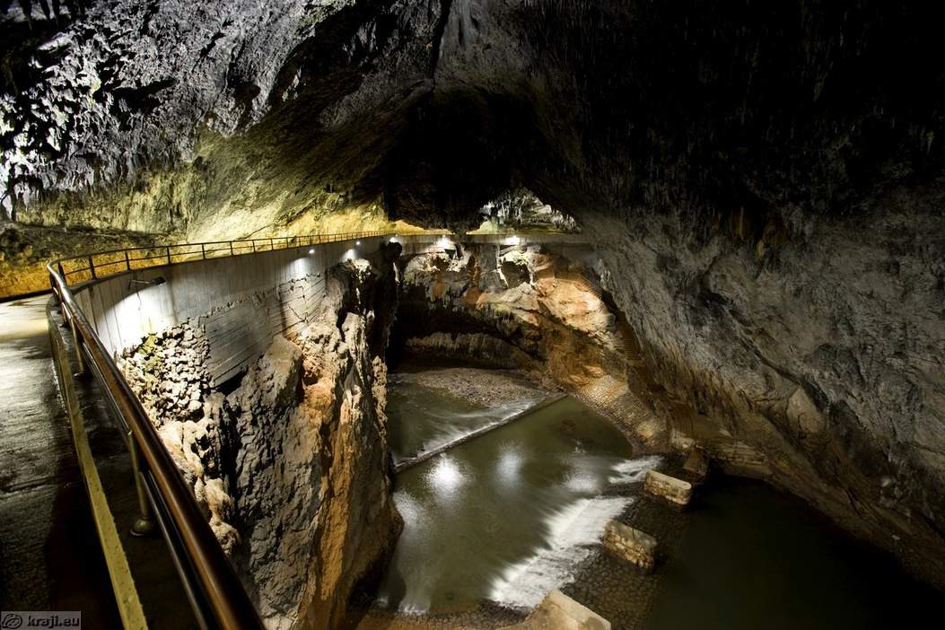

Slide 14
Hvala na pozornosti!
napravila Korina Seretin

